Slide 1
Föräldramöte P15
Säsongen 2024

Slide 2
Agenda
Laget
Ny lagledare
Vår filosofi
Matcher
Våra förväntningar på er
Försäljning
Övriga frågor
Träningar

Slide 3
Laget 2024
39 aktiva barn
7 ledare
1 lagledare, 1 vakant

Slide 4
Lagledare
Therese ensam, behövs en till
Arbetsuppgifter:
Administrera kallelser
Informationsutskick
Svara på frågor från föräldrar
Lägga till nya spelare

Slide 5
Vår filosofi
Spela som ett lag
Passningar framför dribblingar
Laget framför jaget
Övningar på träning för långsiktig framgång
Team-känsla

Slide 6
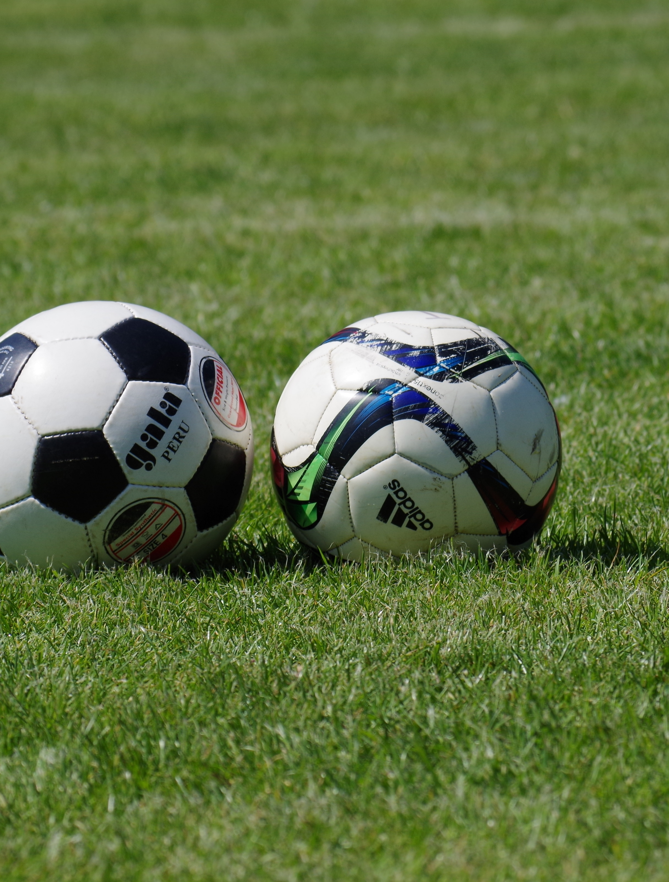
Träningar
Tisdagar samling 17:45, träning 18-19 Alcrofältet
Allsidig träning
Kondition
Våga bli trött
Rörelseglädje
Teamkänsla
Ibland kör vi ren fotbollsträning även här
Onsdagar samling 17:00, träning 17-18:30 KGP
15 minuter fri lek med boll
Fotbollsträning olika stationer
Ibland kör vi kondition eller annan träning även här
Lördagar samling 8:45, träning 9-10:30 Ica Vallen
15 minuter fri lek med boll
Fotbollsträning olika stationer
Ibland kör vi kondition eller annan träning även här
Notes:
Allsidig träning är bra för att förebygga skador. Kondition kör vi för att utmana grabbarna i att våga bli trötta. Genom lek, med och utan boll, uppmuntrar vi barnen till rörelseglädje. Vi uppmanar verkligen er som föräldrar att få barnen att komma på tisdagar. Det har varit mycket uppskattat av dem som kommit.

Slide 7
Matcher
Sammandrag
Kallelser
Svar
I år delar vi ut matchkläder på plats vid varje sammandrag/match
Alltid dusch efter
Träningsmatch mot Pershagen 25 maj
Föräldrar
Er roll är att heja och uppmuntra, skjutsa och vara intresserad
Inga sidocoacher – det är vi som ledare som coachar
Ropa inga namn
Uppmuntra ditt barn innan och efter match att tänka laget före jaget
Beröm ditt barn – beröm inte bara resultatet utan även försöken. Att våga försöka är det viktigaste för att utvecklas!!
18 – 19 maj
2 juni
15 juni
24 – 25 augusti
7 – 8 september
21 – 22 september
Notes:
Kallelse intresseanmälan skickas ut 2 veckor innan. Blir man kallas till match kommer den ca 1 vecka innan. Besvara kallelsen med ja eller nej. Obesvarad kallelse tolkas som nej. Är det någon som vet redan nu att ni är bortresta någon av dessa helger, maila Therese så försöker vi ta hänsyn till det när vi tar ut lag till sammandrag.

Slide 8
Våra förväntningar på er
NSK-kiosken v 26 och v 41
Turinge marknad
Sammandrag 15 juni arbetsuppgifter
Tvätta matchkläder efter sammandrag
Kan man inte ordnar ni ersättare själv
Notes:
Vi har fått tider för kiosken v 26 och kommer ut med ett schema nästa vecka.

Slide 9
Försäljning
Nytt för i år – två försäljningsansvariga
Pernilla (Noahs mamma) Emma (Sylvesters mamma)
Föräldragruppen finns kvar i syfte att planera sammandrag, framtida läger mm.
Kommande försäljning – Emma får ordet

Slide 10
Övriga frågor
WhatsUp-grupp
Notiser laget.se
Telefonnummer laget.se
Ordet är fritt

Slide 11
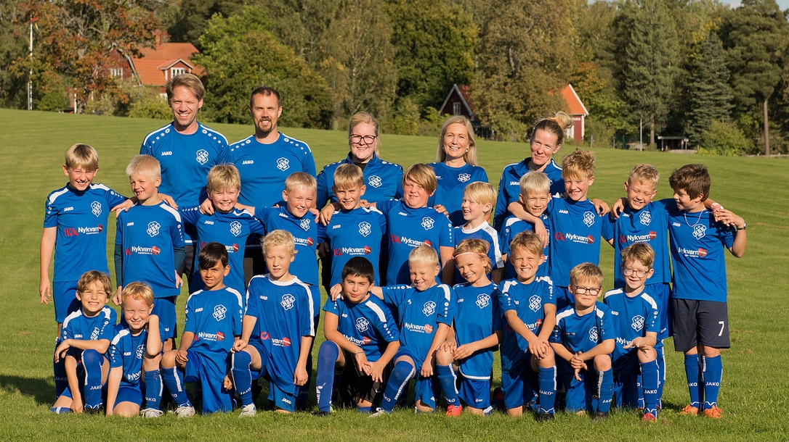
Tack för idag

